Slide 1

SMART CARRIER
5조 | 테일러스위프트

Slide 2

CONTENTS
1
개요
2
목표
3
시스템 구성
4
개발 진행
5
결과
6
고찰

Slide 3
01
개요
시장에 다니시는 할머니와 어머니를 봤을 때 무거운 장바구니를 지니시고 오는 것을 많이 봤습니다. 자녀들이 집에 있다면 도와드릴 수 있지만, 그렇지 못한 날에는 중간에 많이 쉬시면서 오는 모습을 보며, 자율주행 장바구니 같은 게 있으면 좋겠다는 생각을 하게 되었습니다.
현재의 객체 인식 기술은 다양한 환경에서 사람의 위치를 추적하고 그들의 거리를 정확하게 측정하는 데에 있어서 어려움을 겪고 있습니다. 특히, 사람들이 밀집된 환경이나 불규칙적인 조명의 밝기 등 여러 상황에서 신뢰할 수 있는 정보를 제공하는 것이 중요합니다. 또한, 사용자가 이동방향을 실시간으로 확인할 수 있는 시스템이 필요합니다.

Slide 4
02
목표
실시간으로 사람의 위치, 거리를 탐지하여 그 인물의 이동 방향에 따라 추적하는 객체 거리 측정 시스템을 개발
addas

Slide 5




03
아키텍처

Slide 6
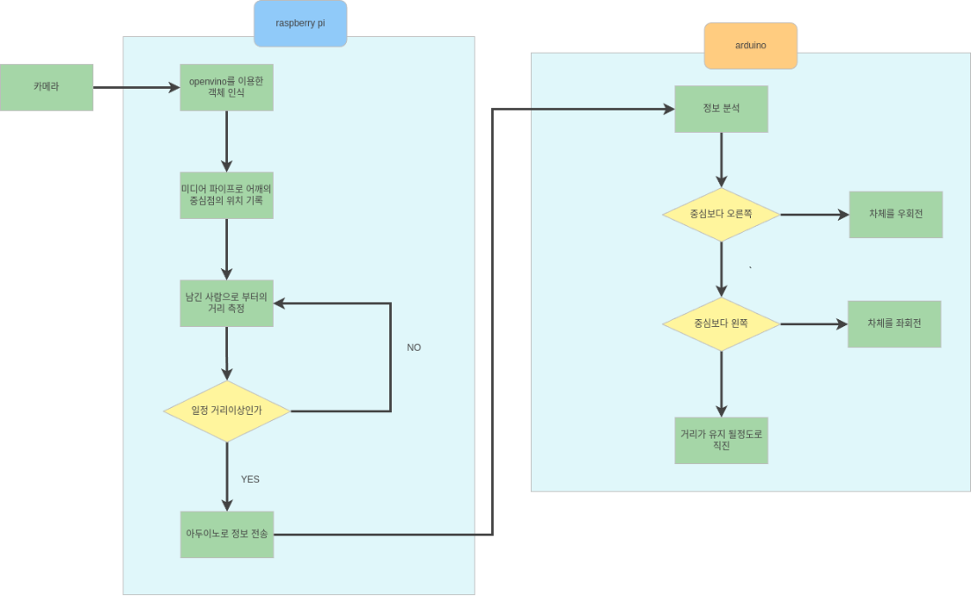
04
시스템 구성

Slide 7





05
환경

